Slide 1
ПОБУДОВА ЦІЛИКА ДЛЯ ОХОРОНИ ЗАЛІЗНИЦІ
Практична робота 4

Slide 2
Практична робота (розрахунки та креслення) оформляється в електронному вигляді та надсилається у форматі PDF на пошту km_pdp@ztu.edu.ua

Slide 3
Порядок виконання роботи
1. Побудувати вертикальний розріз вхрест простягання та визначити межі охоронного цілика за вихідними даними.
2. Визначити допустимі показники горизонтальних деформацій та добової швидкості осідання земної поверхні для залізниці відповідно до таблиці.
3. Визначити ширину берми відповідно до таблиці.
4. Побудувати гіпсометричний план пласта разом із залізницею та відкласти контур захисної берми від нижніх границь насипу в обидві сторони.
5. Від границь берми в обидві сторони по нормалі до контуру захищуваної ділянки земної поверхні відкласти величину, яку необхідно обчислити за формулою.
6. Відповідно до таблиці визначити кути зрушення.

Slide 4
Порядок виконання роботи
7. Визначення гострих кутів θ на плані.
8. Визначають кути β’ і γ’ за формулами.
9. Обчислюють значення Н-h для кожного з горизонтів, на яких були проставлені характерні точки залізниці.
10. Знаходять довжину перпендикулярів q та l відповідно до формул.
11. Відкладають перпендикуляри q та l.
12. Визначають безпечну глибину підробки Hб.

Slide 5
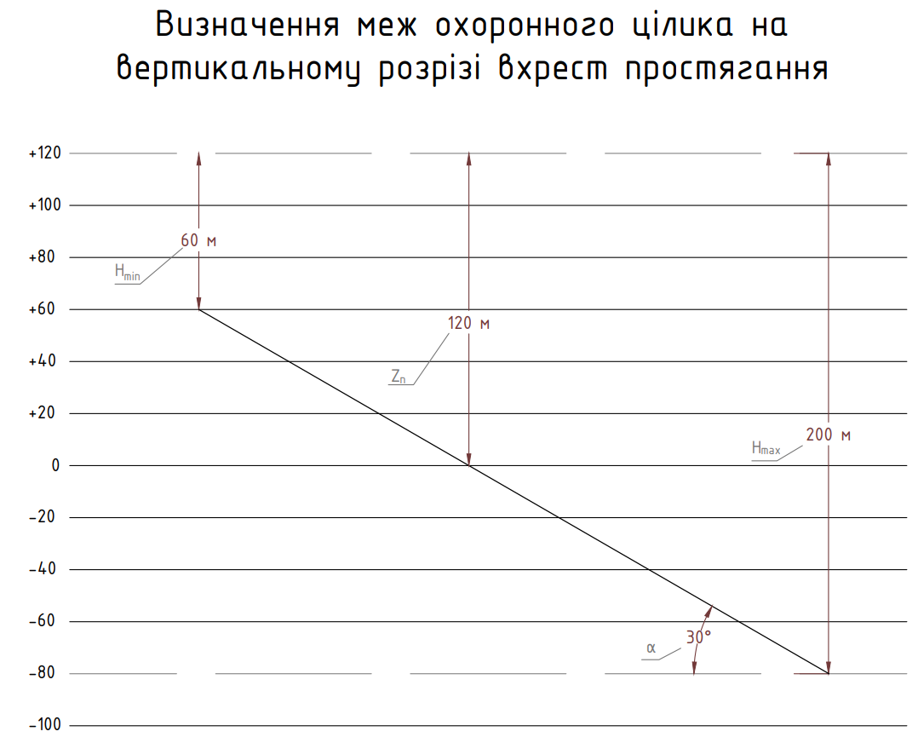
Hmin і Hmax брати із вихідних даних колонка 6 з позначенням Н, м.
1. Побудова вертикального розрізу вхрест простягання пласта

Slide 6
2. Визначення допустимих показників горизонтальних деформацій та добової швидкості осідання
Категорія залізниць | Призначення залізниць | Вантажо-напруженість, млн. т км/км | Позначення показника та швидкості | Значення показника та швидкості
III | Магістральні лінії | До 15 | [e] [i] [K], 1/м [v], мм/д | 6х10-3 8х10-3 3х10-4 7
Відповідно до таблиці
[e] = 6х10 -3
[i] = 8х10 -3

Slide 7
3. Визначення ширини берми
Допустимий показник горизонтальних деформацій | Допустимий показник нахилів | Ширина берми, м
4,0х10-3 - 6,0х10-3 | 6,0х10-3 - 8,0х10-3 | 10
Враховуючи вище визначенні показники деформацій, ширину берми приймаємо 10 м.

Slide 8
4. Побудова гіпсометричного плану разом із залізницею
4.1. Виконують криволінійну побудову залізниці в межах кутів від 12° до 65°, ширина залізничної колії в М1:2000 дорівнює 0,7 мм, технічні границі шахти лежать в межах вихідних даних Hmin і Hmax (будують сітку горизонтів аналогічну, яка будувалася на розрізі вхрест простягання, межі якої дорівнюють Hmin і Hmax).
4.2. Від контуру залізничної колії в обидві сторони відкладають ширину берми 10 м.
5. Від лінії берми відкладають величину а:
а=h/tgɸ
Де h – потужність наносів;
ɸ - кут зрушення в наносах (визначається за таблицею).
6. Визначають кути зрушення β, γ, δ, φ корінних порід за таблицею
Родовище | Кути зрушення
 | Корінні породи |  |  | Наноси, φ | Мезозойські відклади, δм
 | За простяганням, δ | За підйомом, γ | За падінням, β
Донбас | 80 ° | 80 ° | 80 °-0,8хα | 60 ° | 70 °

Slide 9
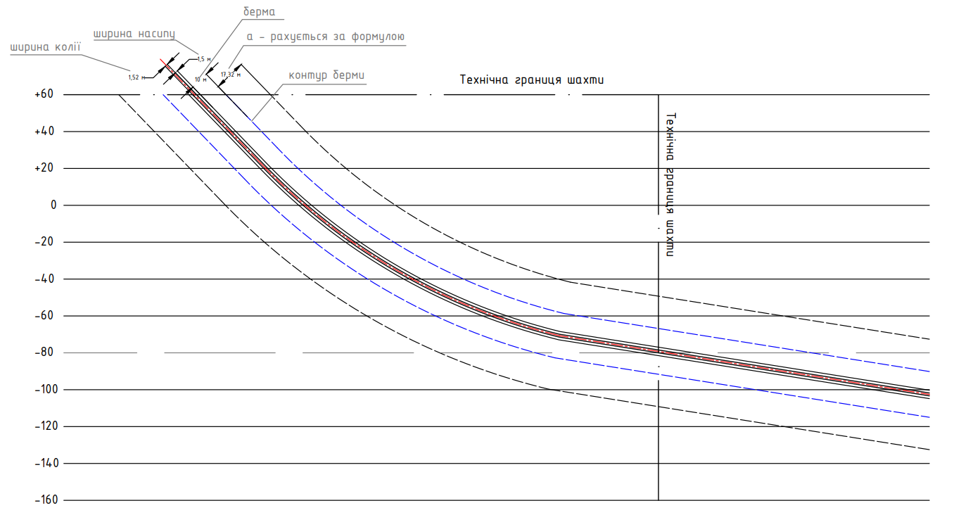
Побудова гіпсометричного плану разом із залізницею

Slide 10
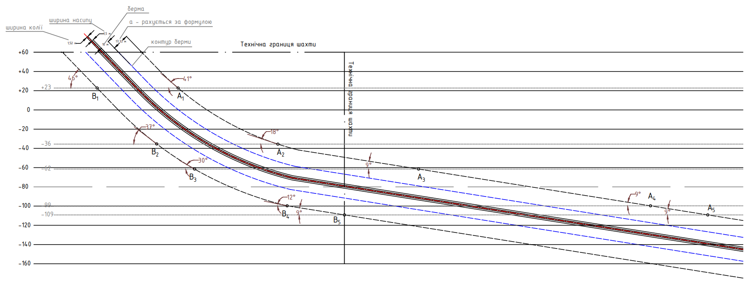
7. Визначення кутів θ графічно
Для прямолінійних ділянок кут θ визначають як гострий кут між границею захищуваної ділянки до напрямку простягання пласта, для криволінійних ділянок – як гострий кут між дотичною, проведеною до кривої в середніх характерних точках та лінією простягання пласта.

Slide 11
8. Визначають кути β’ і γ’ для кожного з кутів θ при діагональному розташовані об’єкта за формулами:
$$\operatorname{ctg}{β′=\sqrt{{ctg}^{2}β×\cos^{2}θ+{ctg}^{2}δ×\sin^{2}θ}}$$
$$\operatorname{ctg}{γ′=\sqrt{{ctg}^{2}γ×\cos^{2}θ+{ctg}^{2}δ×\sin^{2}θ}}$$
У першій формулі використовуються кути θ, які були визначені із внутрішньої сторони радіуса заокруглення залізниці (точки А). У другій формулі використовують відповідно кути θ, що визначалися із зовнішньої сторони радіуса заокруглення залізниці (точки В).

Slide 12
8. Визначають кути β’ і γ’ для кожного з кутів θ при діагональному розташовані об’єкта за формулами:
$$\operatorname{ctg}{β′=\sqrt{{ctg}^{2}β×\cos^{2}θ+{ctg}^{2}δ×\sin^{2}θ}}$$
$$\operatorname{ctg}{γ′=\sqrt{{ctg}^{2}γ×\cos^{2}θ+{ctg}^{2}δ×\sin^{2}θ}}$$
У першій формулі використовуються кути θ, які були визначені із внутрішньої сторони радіуса заокруглення залізниці (точки А). У другій формулі використовують відповідно кути θ, що визначалися із зовнішньої сторони радіуса заокруглення залізниці (точки В).

Slide 13
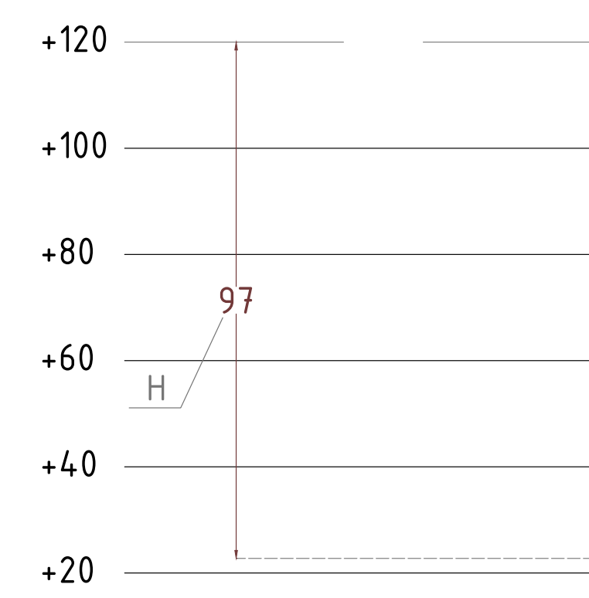
9. Обчислення значення Н-h
Щоб отримати значення Н-h необхідно виміряти відстань від абсолютних позначок земної поверхні до ізогіпс пластів в характерних точках. Із одержаних значень Н (97 м) відняти потужність наносів h (30 м). У даному випадку для точок В1, А1 значення Н-h дорівнює 67 м. Отримані дані заносимо до таблиці наведеної нижче.

Slide 14
10. Знаходження довжини перпендикулярів q (для точок А) та l (для точок В) виконують за формулами наведеними нижче. Отримані дані заносять до таблиці.
$q=h×ctgφ+\frac{\left(H−h\right)×ctgβ`}{1+ctgβ`×cosθ×tgα}$
$l =h×ctgφ+\frac{\left(H−h\right)×ctgγ`}{1−ctgγ`×cosθ×tgα}$
h – потужність наносів; $φ$ – кут зрушення в наносах; $α$ – кут падіння пласта; Усі інші значення обраховувалися попередньо, див. попередні слайди.

Slide 15
Заповнення таблиці із обрахованими даними
Характерні точки | θ, градус | ctgβ' | ctgγ' | Н-h, м | q, м | l, м
А1 | 41 | 0,522 | - | 67 | 45,8 | -
А2 | 18 | 0,644 | - | 126 | 77,3 | -
А3 | 9 | 0,667 | - | 152 | 90,8 | -
А4 | 9 | 0,667 | - | 189 | 108,6 | -
А5 | 9 | 0,667 | - | 199 | 113,5 | -
В5 | 9 | - | 0,176 | 199 | - | 56,3
В4 | 12 | - | 0,176 | 189 | - | 54,3
В3 | 30 | - | 0,176 | 152 | - | 46,7
В2 | 37 | - | 0,176 | 126 | - | 41,5
В1 | 46 | - | 0,176 | 67 | - | 30,0

Slide 16
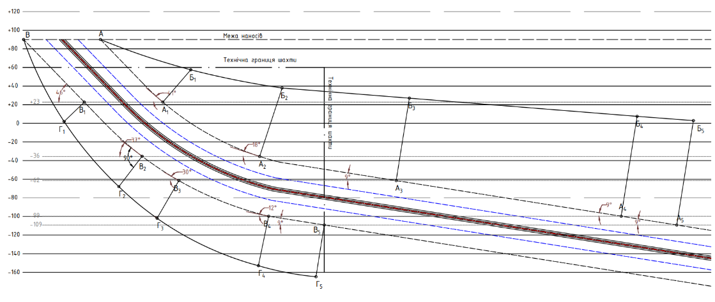
11. Отриманні величини q та l відкладають відповідно в сторону підйому та в сторону падіння перпендикулярно до дотичної, що була проведена в характерних точках залізниці (див. рис.)

Slide 17
12. Безпечна глибина підробки Нб визначається за двома формулами та обирається найбільше значення
$Hб=К_{ε}×\frac{m}{[ε]}$
$Hб=К_{і}×\frac{m}{[і]}$
$К_{і}$ та $К_{ε}$ - коефіцієнти для визначення безпечної глибини підробки, відповідно до таблиці;
m – вийнята потужність, м;
$[ε]$ – допустимий показник горизонтальних деформацій;
$[і]$ – допустимий показник нахилів.
Кут падіння α | 0° | 10° | 20° | 30° | Понад 40°
$$К_{ε}$$ | 0,7 | 1,0 | 1,0 | 0,8 | 0,7
$$К_{і}$$ | 1,6 | 1,8 | 1,5 | 1,1 | 0,9

Slide 18
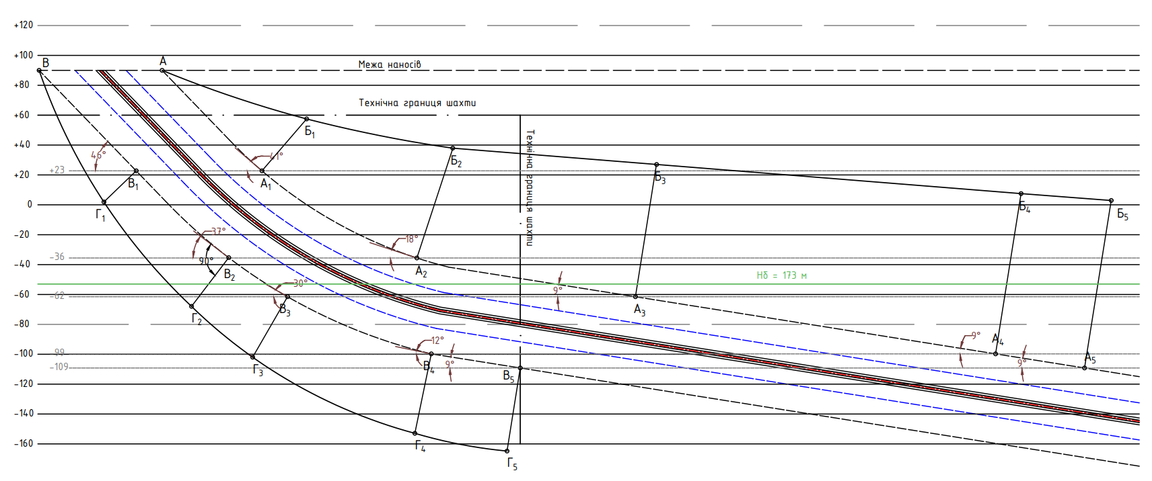
Проводимо безпечну глибину підробки на кресленні

